Slide 1



义务教育《信息科技》五年级下册
第2单元 社团活动解趣题
第5课 折出最大的纸盒
——解决计算问题
淮北市杜集区朔里实验小学 邢萍

Slide 2

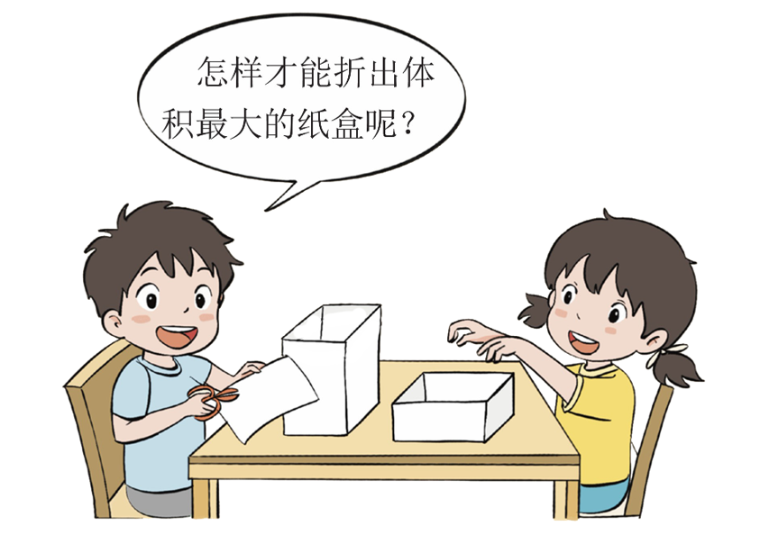
学习情境
五年级环保社团的同学们发现，很多用 A4 纸打印出来的学习资料，在使用过后就被扔掉，造成了浪费。他们想废物利用，将这些纸折成小纸盒，放在桌上摆放物品或存放垃圾。
但是要怎样折才能使这个纸盒的内部空间最大呢？

Slide 3




学习导航
编写程序 计算体积
找出最大 纸盒折法
利用枚举算法解决经典计算问题
测量纸盒 计算体积
观察盒高 估算折法
规划设计 初步方案
枚举算法的特点
计算机解决计算问题的优势

Slide 4

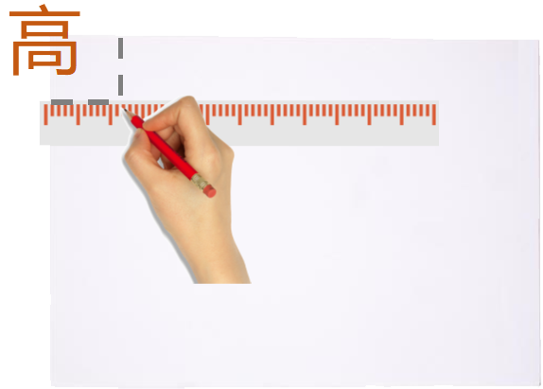
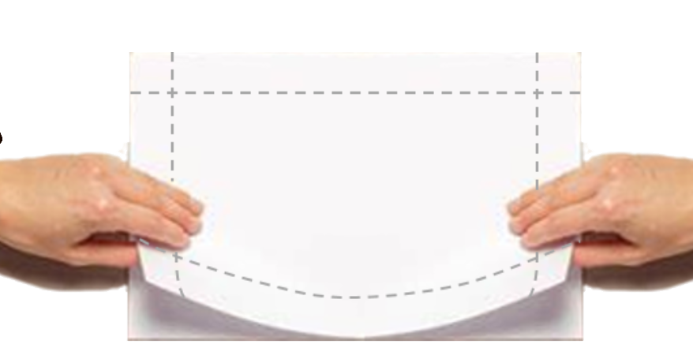
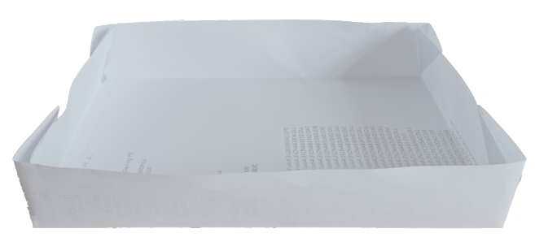

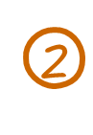
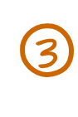

请用A4废纸折出一个纸盒。
先在纸上量出相等的高，就可以折出四周高度相等的纸盒。

Slide 5

活动一：测量纸盒 计算体积
请测量纸盒的高，使用“计算器”算一算纸盒的长、宽和体积。
纸盒长=297-（ ）x2=（ ）毫米
纸盒高=（ ）毫米
纸盒宽=210-（ ）x2=（ ）毫米
纸盒体积=（ ）x（ ）x（ ）=（ ）立方毫米
长方体体积=长×宽×高

Slide 6
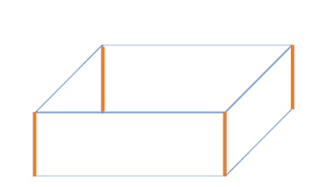
活动一：测量纸盒 计算体积
对比其他同学的相关数据，使用不同折法折出的纸盒体积相同吗？
想一想：影响纸盒体积的关键因素是什么？
高

Slide 7
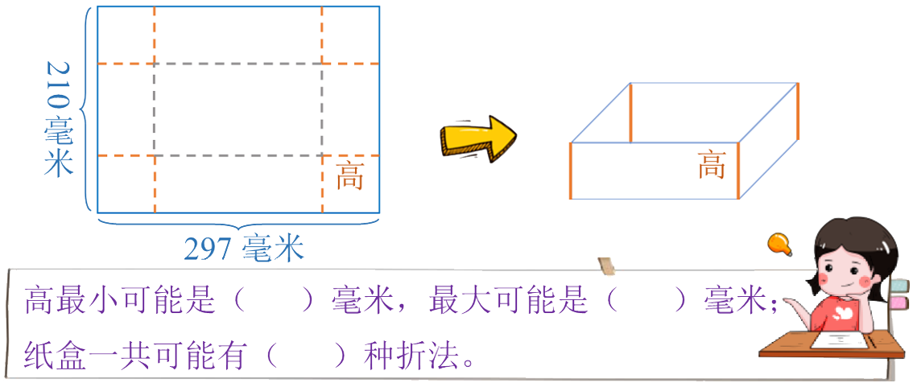
活动二：观察盒高 估算折法
展开纸盒，根据A4纸的尺寸，通过改变纸盒高度，一共可折出多少种不同体积的纸盒？
210毫米
297毫米
填一填： 高最小可能是（ ）毫米，最大可能是（ ）毫米； 纸盒一共可能有（ ）种折法。

Slide 8

活动三：规划设计 初步方案
高度不同，纸盒的体积也不同，如何找出体积最大的纸盒折法呢？
 | 高（毫米） | 长（毫米） | 宽（毫米） | 体积（立方毫米）
 | 1 | 295 | 208 | 31360
…… | …… | …… | …… | ……
 | 40 | 217 | 130 | 1128400
…… | …… | …… | …… | ……
 | 93 | 111 | 24 | 247752
…… | …… | …… | …… | ……
逐一列举纸盒高度，逐一计算每一种纸盒的体积，就
能够找出最大体积的折法。

Slide 9
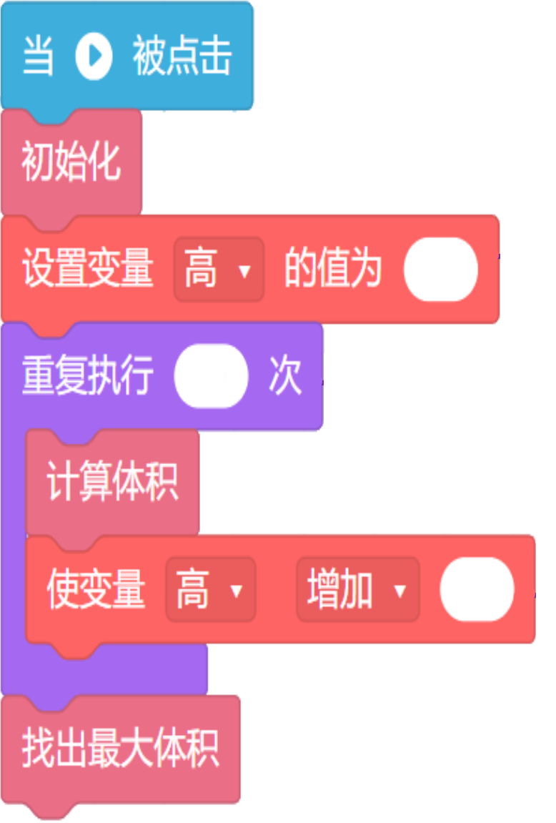
活动四：编写程序 计算体积
补充程序，并说一说填写理由。
“高”从 1 开始计算
纸盒一共有 100 种折法
“高”每次增加 1 ，逐次计算

Slide 10
活动五：找出最大纸盒折法
执行程序，观察“计算结果”列表和程序结果，找出最大体积纸盒折法。
程序一共列举了 种情况；
当高= 时，体积= ，
此时纸盒体积最大。
高

Slide 11
1.用逐一列举解决计算问题
逐一列举，就是有条理地一个一个列举所有可能的计算情况直到找到问题答案为止，也称为枚举算法。
枚举算法虽然 （有效、无效），但是计算次数 （多、少）。

Slide 12

2.计算机解决计算问题的优势
你还知道生活中哪些场景有大量的计算？计算机程序解决计算问题有哪些优势与作用呢？。
用程序进行计算的优势在于能够 准确地处理 数据，节省时间和精力。同时，程序还可以避免人为错误，保证结果的 。

Slide 13
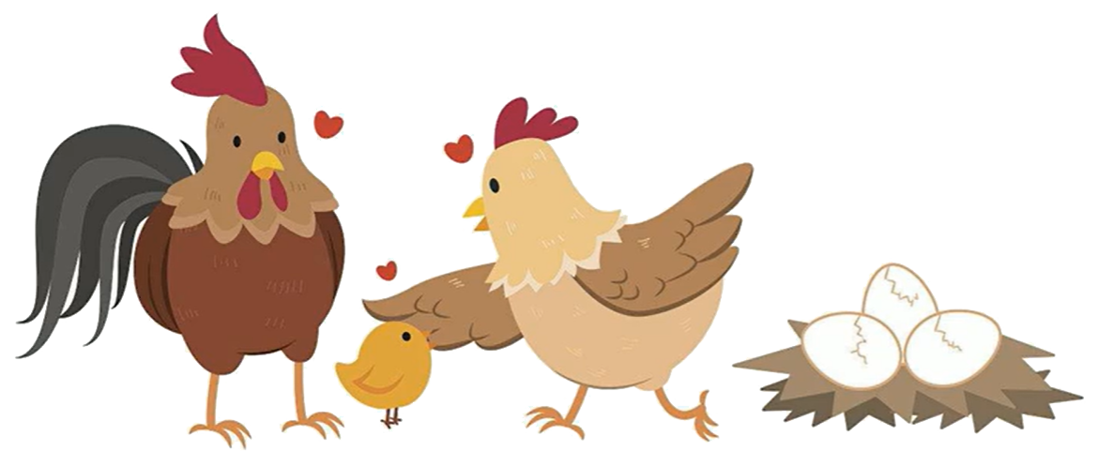
公元前五世纪，我国古代数学家张丘建在《算经》一书中提出了“百鸡问题”：“鸡翁一值钱五，鸡母一值钱三，鸡雏三值钱一。百钱买百鸡，问鸡翁、鸡母、鸡雏各几何？”请用逐一列举方法说一说具体的计算过程。

Slide 14
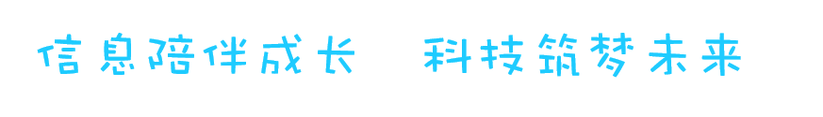
义务教育《信息科技》五年级下册
下节课再见！

